Slide 1
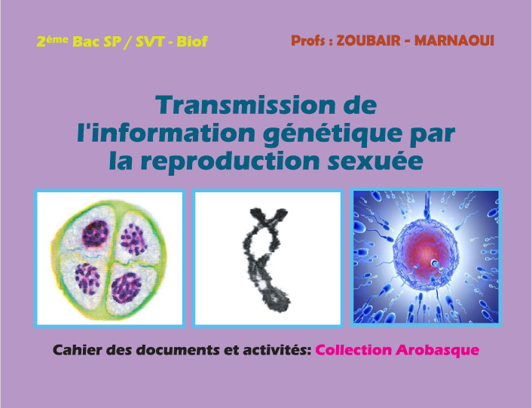

Slide 2


Partie 2

Slide 3
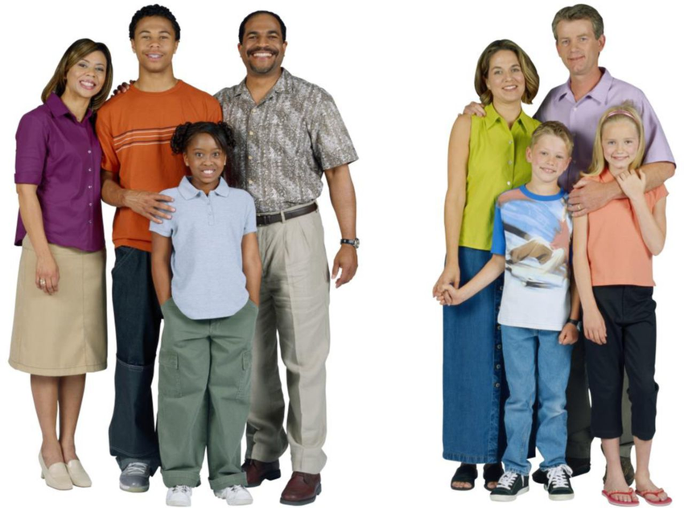

Slide 4
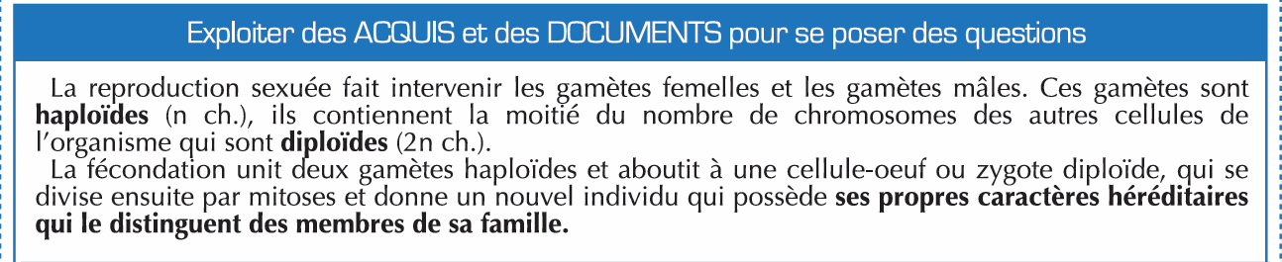

Slide 5
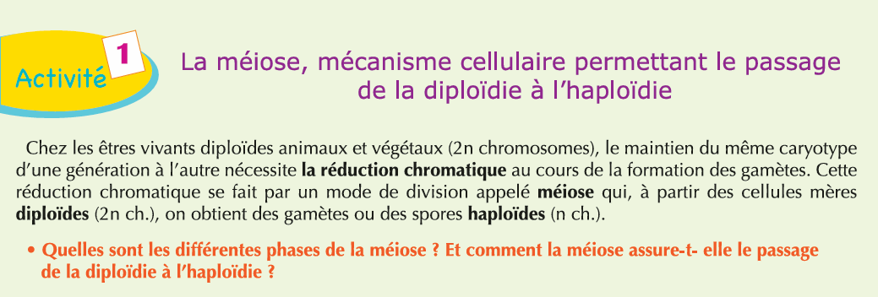

Slide 6

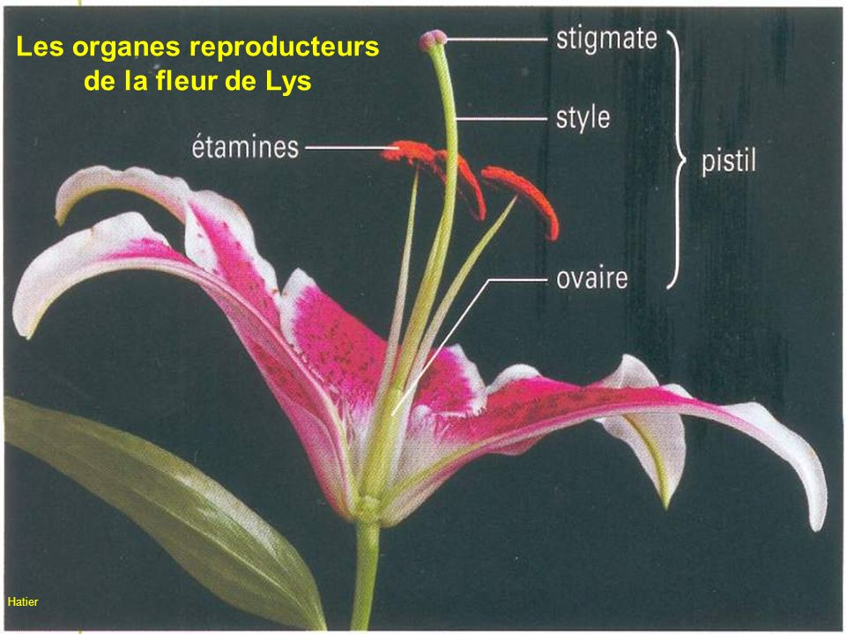
Observation microscopique de la méiose chez le lys ou lis (Lilium)
Le lis

Slide 7
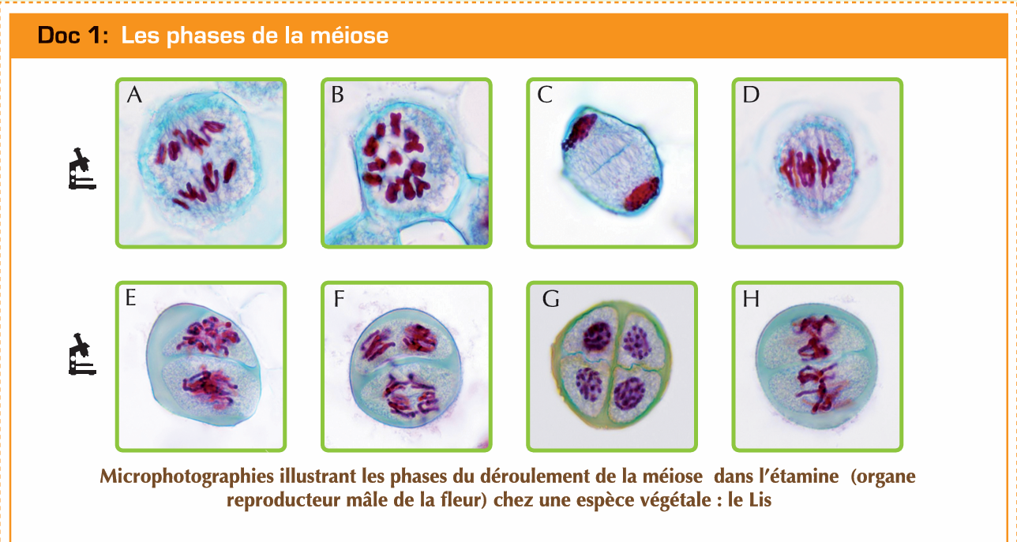

Slide 8
1)
Microphotographie Nombre de cellules
A 1 cellule
C 2 cellule
G 4 cellule
Puisque chaque division cellulaire donne 2 cellules donc on peut dire que la méiose
est l’ensemble de deux divisions cellulaires:
La première division donne à partir d’une cellule mère, 2 cellules filles.
La deuxième division donne à partir de deux cellules, 4 cellules filles.
2)
B D A C E H F G
B: Prophase I D: Métaphase I A: Anaphase I C: Télophase I
Première division = Division réductionnelle
E: Prophase II H: Métaphase II F: Anaphase II G: Télophase II
Deuxième division = Division équationnelle

Slide 9
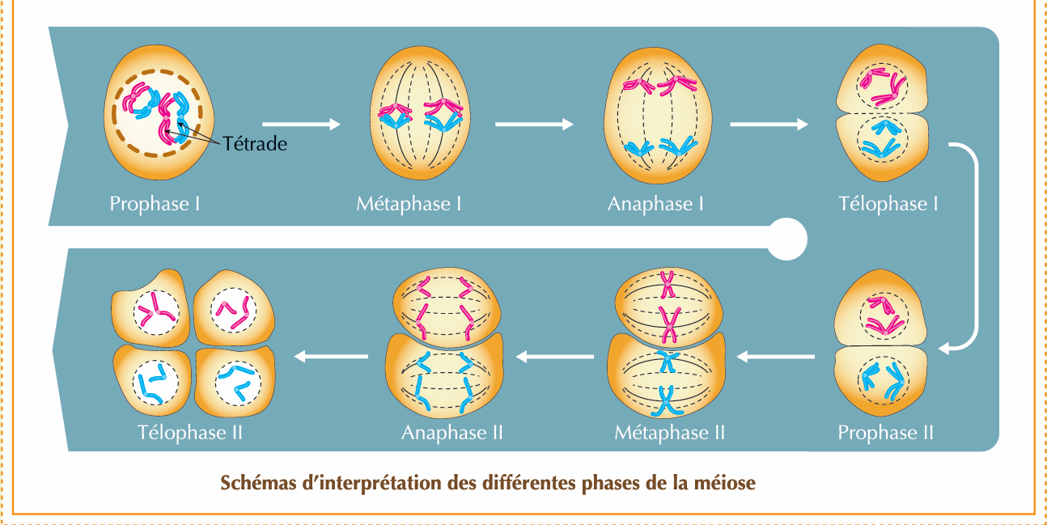

Slide 10
3)
LES ÉTAPES DE LA MEIOSE
Division réductionnelle
Division équationnelle
PROPHASE I
Appariement des chromosomes homologues et formation des tétrades ou bivalents
(= chromosomes à 2 chromatides chacun :
bichromatidien).
Présence de chiasmas (croisement entre
chromatides homologues).
PROPHASE II
Individualisation des n chromosomes.
Début de formation du fuseau achromatique pour chacune des deux cellules.
METAPHASE I
- Disposition des tétrades sont placés au niveau du plan équatorial ;
- Les centromères des chromosomes homologues sont disposés de part et d’autre du plan équatorial.
METAPHASE II
- Emplacement des n chromosomes dédoublés au niveau du plan équatorial avec les centromères disposés sur ce plan (Formation de la plaque équatoriale comme en mitose).
ANAPHASE I
- Séparation (disjonction) des chromosomes homologues sans fissuration des centromères
Migration de n chromosomes dédoublés vers chacun des 2 pôles opposés de la cellule :
ANAPHASE II
- Fissuration des centromères et séparation des chromatides sœurs de chaque chromosome
- Migration de n chromosomes vers les pôles opposés.
- Chaque chromosome est formé d’une seule chromatide (monchromatidien)
TELOPHASE I
- Division de la cellule-mère diploïde
(2n ch) en deux cellules filles haploïdes
à n chromosomes bichromatidiens.
- Décondensation des chromosomes .
- Absence d’interphase: pas de synthèse d’ ADN.
TELOPHASE II
- Division des 2 cellules haploïdes (n ch bichromatidiens) issues de la division réductionnelle et formation de 4 cellules filles haploïdes monochromatidiennes à n chr formé chacun d’une chromatide.

Slide 11
4)
Définition de la méiose:
La méiose est une division cellulaire constituée de deux divisions successives. Elle conduit à la formation de 4 cellules qui ne possèdent que la moitié du nombre de chromosomes de la cellule mère (cellule diploïde). La méiose ne permet donc que de former des gamètes (= cellules sexuelles) haploïdes : spermatozoïdes et ovules.
La première division de la méiose est une phase réductionnelle, où le stock de chromosomes et la quantité d'ADN sont divisés par deux. Elle assure ainsi le passage de la diploïdie à l'haploïdie.
Cette étape est précédée d'une phase de réplication d'ADN.
La deuxième division de la méiose est la division équationnelle. Elle a toutes les caractéristiques de la mitose, mais n'est pas précédée d'une inter-phase. Elle produit à partir de chaque cellule à n chromosomes doubles, deux cellules à n chromosomes simples.

Slide 12

ANIMATION

Slide 13
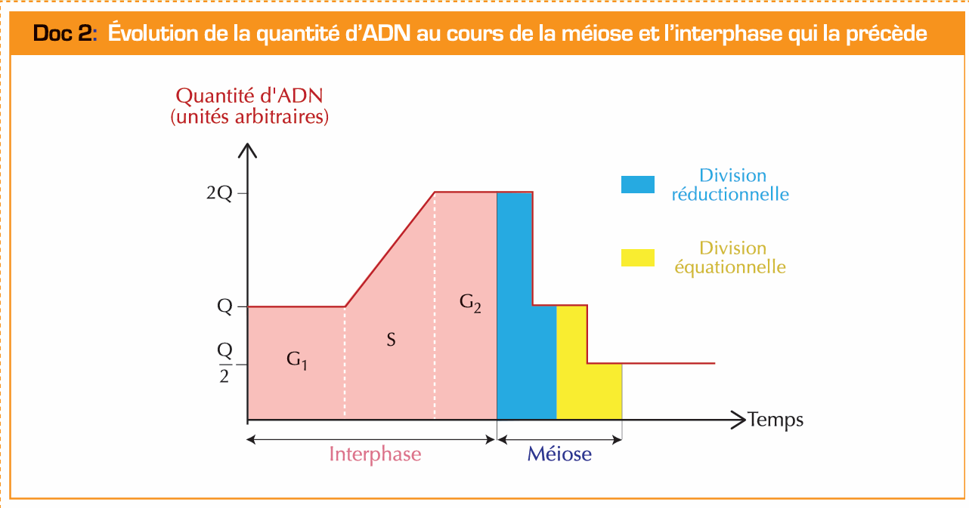

Slide 14
La méiose est précédée par la réplication de l’ADN pendant l’interphase, ce qui conduit à un dédoublement de sa quantité (de Q à 2.Q) et à la transformation des chromosomes monochromatidiens en chromosomes bichromatidiens.
Pendant la division réductionnelle, la séparation des chromosomes homologues fait diminuer la quantité́ d’ADN par cellule de moitié (de 2.Q à Q).
La séparation des chromatides de chaque chromosome pendant la division équationnelle, permet une seconde réduction par deux de la quantité́ d’ADN (de Q à Q/2).

Slide 15
Quantité ADN par cellule
(3)
(2)
(1)
(4)
(5)
(1) Cellule à 2n chromosomes monochromatidiens.
(2) Synthèse d’ADN (duplication).
(3) Cellule à 2n chromosomes bichromatidiens.
(4) Première division de la méiose, passage à 2 cellules à n chromosomes bichromatidiens.
(5) Deuxième division de la méiose, passage à 4 cellules à n chromosomes monochromatidiens.

Slide 16
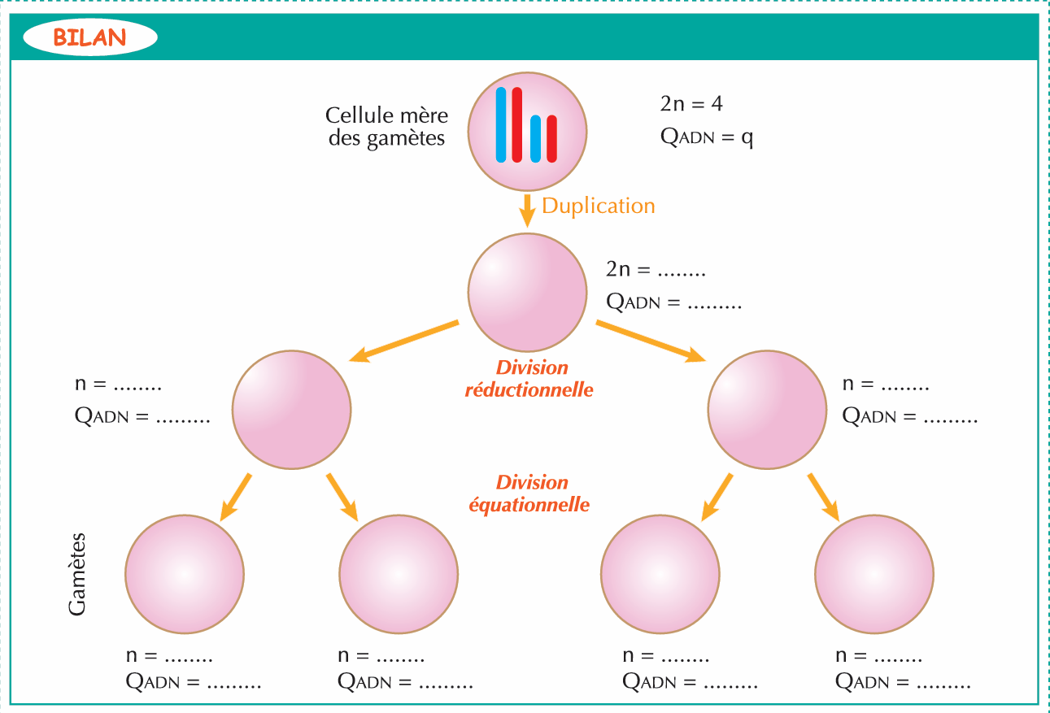
4
2q
2
2
q
q
2
2
2
2
q/2
q/2
q/2
q/2

Slide 17
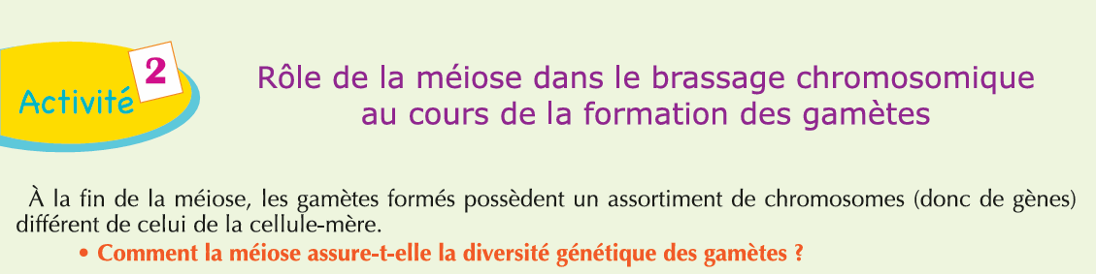

Slide 18
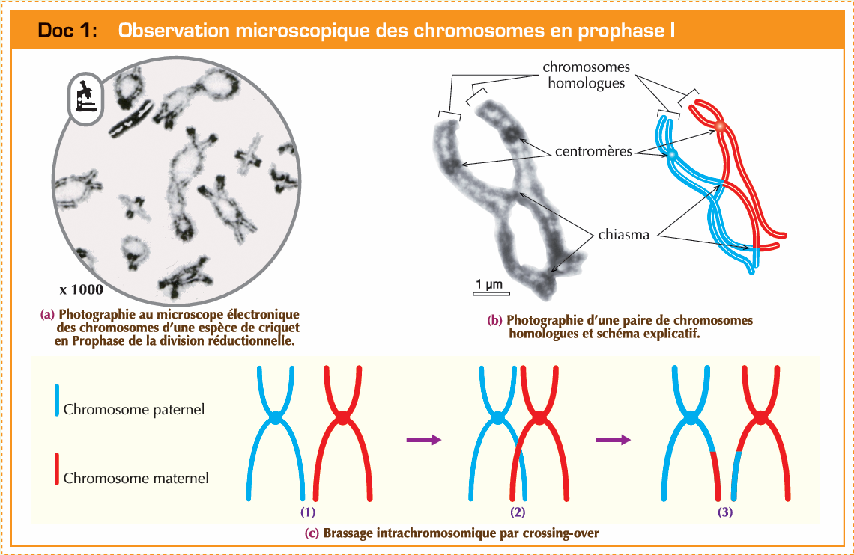

Slide 19
En prophase de la première division de méiose, les chromosomes homologues appariés forment des tétrades. Il y a échangent des portions de chromatides en réalisant des chiasmas : on obtient des chromosomes recombinés.
Schéma 1: une paire de chromosomes homologues : une tétrade
Schéma 2: Au niveau des chiasmas, des échanges de fragments de chromatides peuvent se produire entre chromosomes homologues : c’est le phénomène de crossing-over (ou enjambement).
Schéma 3: De nouvelles combinaisons d’allèles apparaissent alors sur les chromatides remaniés : on parle de brassage intrachromosomique.

Slide 20

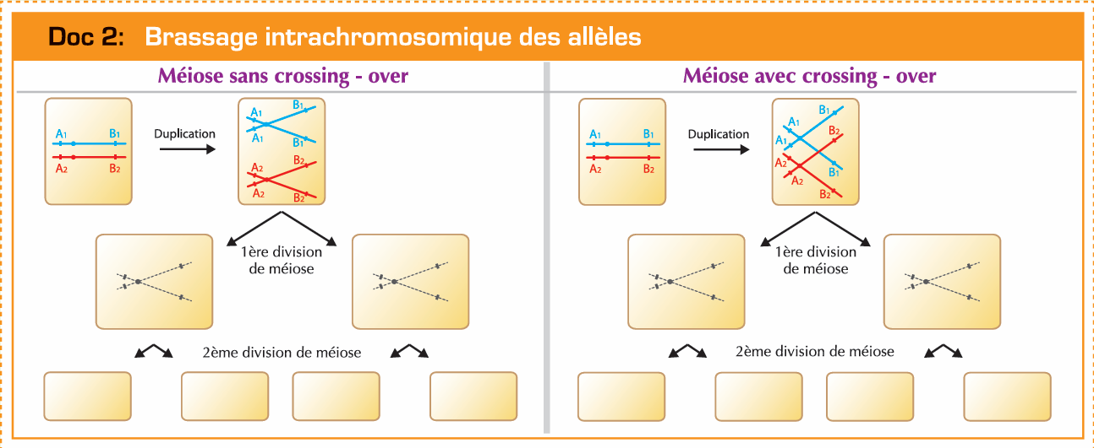

En absence de CO : on obtient deux types de gamètes parentaux :
- Des gamètes parentaux portant les allèles A1B1
- Des gamètes parentaux portant les allèles A2B2
En présence de CO : on obtient quatre types de gamètes :
- Des gamètes parentaux portant les allèles A₁B₁
- Des gamètes parentaux portant les allèles A₂B₂
- Des gamètes recombinés portant les allèles A₁B₂
- Des gamètes recombinés portant les allèles A₂B₁

Slide 21
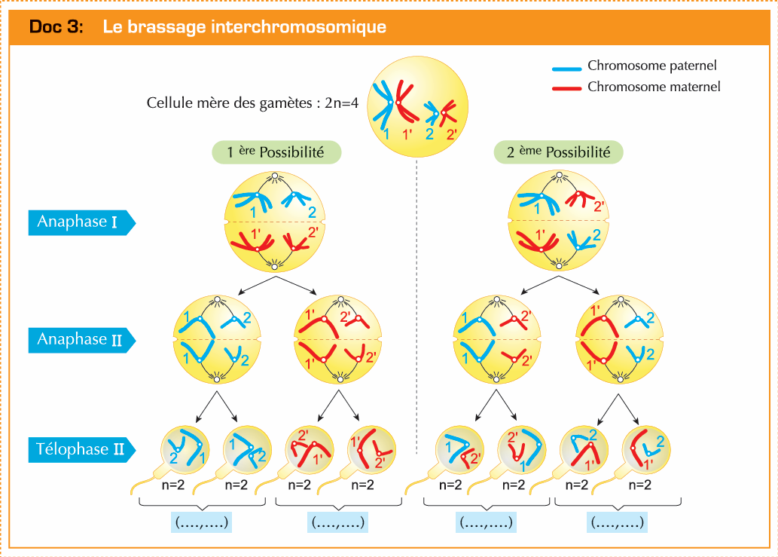

Slide 22
ou
4 types équiprobables (25%) de gamètes
2
2

Slide 23
« Inter » signifiant "entre", le brassage interchromosomique se produit donc entre les chromosomes non homologues au cours de l’anaphase de la division réductionnelle.
1) Au cours de l'anaphase I de la méiose, les chromosomes homologues se séparent aléatoirement et migrent indépendamment les uns des autres vers l’un ou l’autre pôle d de la cellule. Il y a ainsi pour chaque paire d'homologues deux possibilités de migration en fonction de la disposition des homologues lors de la métaphase I. Chaque homologue porte les mêmes gènes mais une combinaison allélique différente.
2) Pour calculer le nombre de combinaisons possibles des gamètes obtenus suite au brassage interchromosomique , on applique la formule suivante : 2n
n : représente le nombre de paires de chromosomes
* 2n =4 2n = 2² = 4 types de gamètes différents
* 2n =6 2n = 2³ = 8 types de gamètes différents
* Chez l’être humain 2n =46 : Il y a 23 paires de chromosomes,
donc il y a production de 2n = 2²³ = 8.388.608 types de gamètes différents
Il y a donc un grand nombre de gamètes génétiquement différents :
Le brassage interchromosomique permet la formation de gamètes très diversifiés ayant un programme génétique différent.
Il y a ainsi un brassage des chromosomes homologues dans les cellules filles : on parle de brassage interchromosomique.
Pour 2 paires de chromosomes on obtient 4 types équiprobables (25%) de gamètes.
Ainsi, par brassage interchromosomique, n paires de chromosomes homologues conduisent à 2^{n} génotypes de gamètes différents (L’Homme possède 23 paires de chromosomes ce qui donne 2²³ combinaisons de gamètes en considérant uniquement le brassage interchromosomique).
Remarque :
Les deux brassages s’ajoutent, en effet le brassage interchromosomique s’exerce sur des chromosomes remaniés au préalable par le brassage intrachromosomique ce qui aboutit à la formation de gamètes d’une diversité
potentiellement infinie.

Slide 24
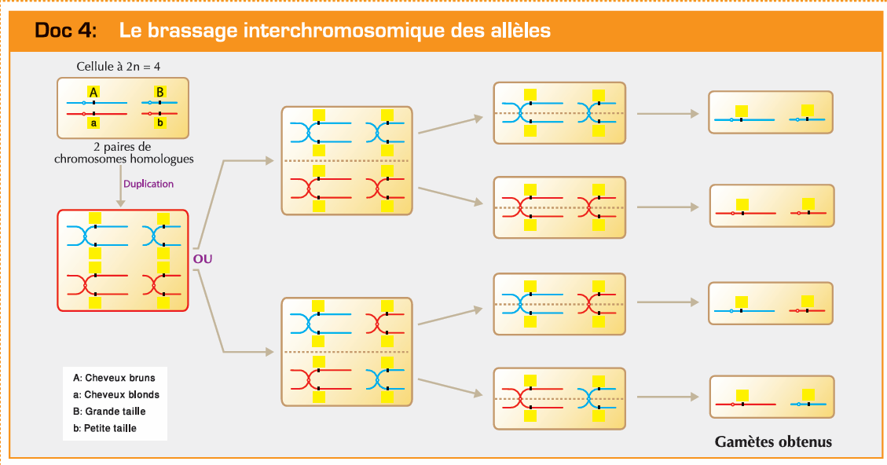
1) Les différents types de gamètes obtenus à la fin de la méiose sont :
* (A,B) : Gamète de type parental ; 25%
* (a,b) : Gamète de type parental ; 25%
* (A,b) : Gamète de type recombiné ; 25%
* (a,B) : Gamète de type recombiné . 25%

Slide 25
2) Définition du Brassage interchromosomique:
Le brassage interchromosomique correspond à la disjonction (séparation) aléatoire et indépendante des chromosomes homologues (donc des allèles paternels et maternels) et leur migration aux pôles opposés de la cellule au cours de l'anaphase I de la méiose.
Son importance : le brassage interchromosomique aboutit à une grande diversité génétique des gamètes.
* Cette grande diversité est le résultat de la disposition aléatoire des chromosomes des paires homologues lors de la métaphase I.

Slide 26
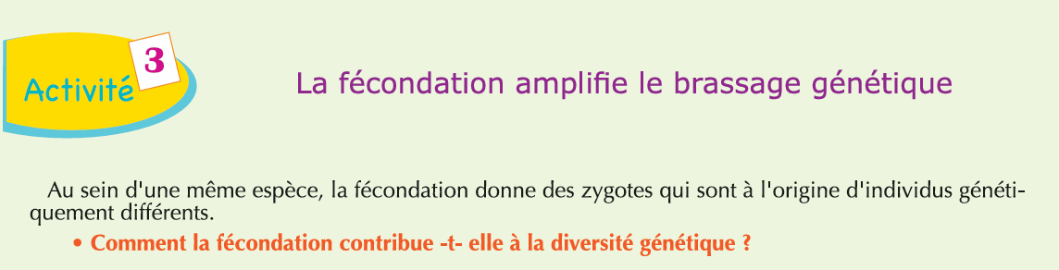

Slide 27
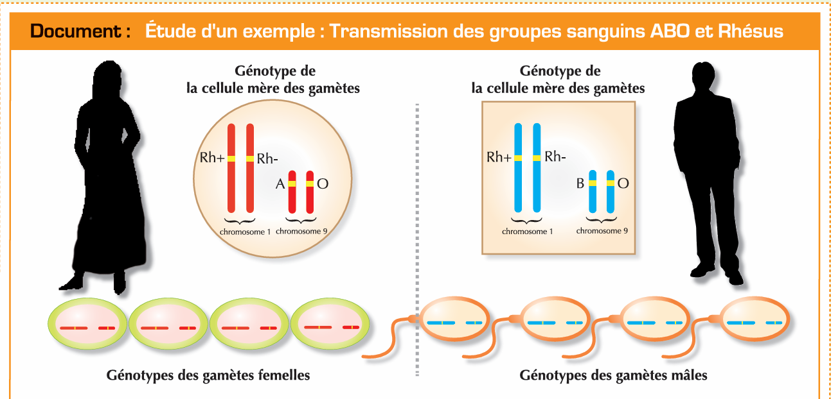

Slide 28
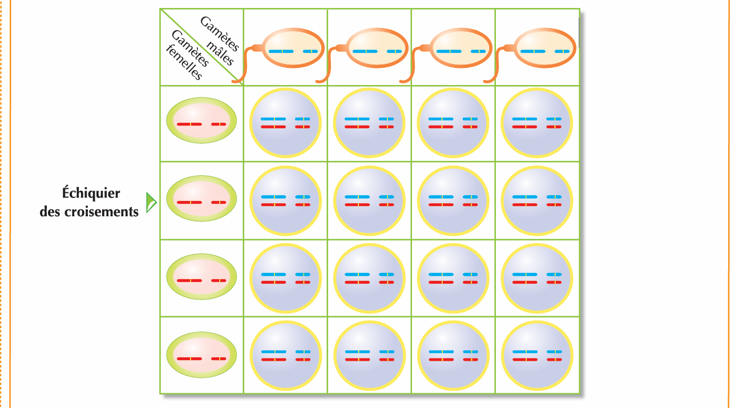

Slide 29
1) et 2) : voir tableau suivant
Gamètes mâles Gamètes femelles | Rh+/ ; B / | Rh+/ ; O / | Rh-/ ; B / | Rh-/ ; O/
Rh+/ ; A / | Rh+//Rh+ ; A//B 1 | Rh+//Rh+ ; A//O 2 | Rh+//Rh- ; A//B 3 | Rh+//Rh-; A//O
Rh+/ ; O/ | Rh+//Rh+ ; B//O 4 | Rh+//Rh+ ; O//O 5 | Rh+ //Rh- ; B //O | Rh+//Rh- ; O//O 6
Rh- / ; A / | Rh+//Rh- ; A//B | Rh+//Rh- ; A//O | Rh-//Rh- ; A //B 7 | Rh-//Rh- ; A//O 8
Rh- / ; O / | Rh+//Rh- ; B//O | Rh+//Rh- ; O//O | Rh-//Rh- ; B //O 9 | Rh-//Rh- ; O//O 10

Slide 30
3) * Les génotypes de types parentaux et leurs proportions:
- (A//O; Rh+//Rh-) : 2/16
- (B//O; Rh+//Rh-) : 2/16 soit 4/16
* Les génotypes de types recombinés et leurs proportions: soit 12/16
- (A//B; Rh+//Rh)+ : 1/16 - (O//O; Rh+//Rh+) : 1/16
- (A//O; Rh+//Rh+) : 1/16 - (O//O; Rh+//Rh-) : 2/16 - (B//O; Rh-//Rh-) : 1/16
- (A//B; Rh+//Rh-) : 2/16 - (A//B; Rh-//Rh-) : 1/16 - (O//O; Rh-//Rh-) : 1/16
- (B//O; Rh+//Rh+) : 2/16 - (A//O; Rh-//Rh-) : 1/16
4) Dans le cas de l’étude de deux gènes indépendants, suite au brassage interchromosomique lors de la méiose, les parents peuvent former chacun 4 types de gamètes génétiquement différents .
L’échiquier de croisement lors de la fécondation montre la diversité des génotypes possibles de la descendance : soit 10 génotypes génétiquement différents.
Le nombre de zygote génétiquement différents qu’un couple peut procréer sans tenir compte du brassage intrachromosomique est :
(2²³ ) X (2²³ ) = (2⁴⁶ ) = 70368744180000
5) Au cours de la fécondation, la réunion au hasard des gamètes génétiquement différents, produits lors de la méiose, engendre de nouvelles combinaisons alléliques donne le zygote, conduisant à des phénotypes nouveaux.
On dit que la fécondation amplifie le brassage génétique.

Slide 32


